Slide 1
Всероссийский конкурс дипломных работ по предпринимательству
Зенкина Галина Сергеевна
Исполнительный директор

Slide 2
Национальная ассоциация обучения предпринимательству (РАОП)
Предпринимательское образование
Notes:
2

Slide 3
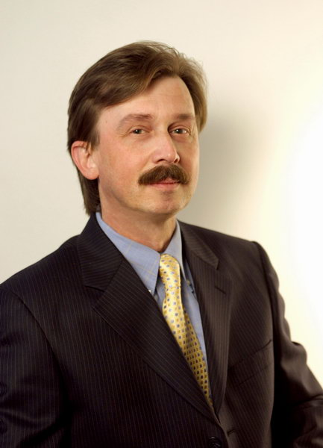
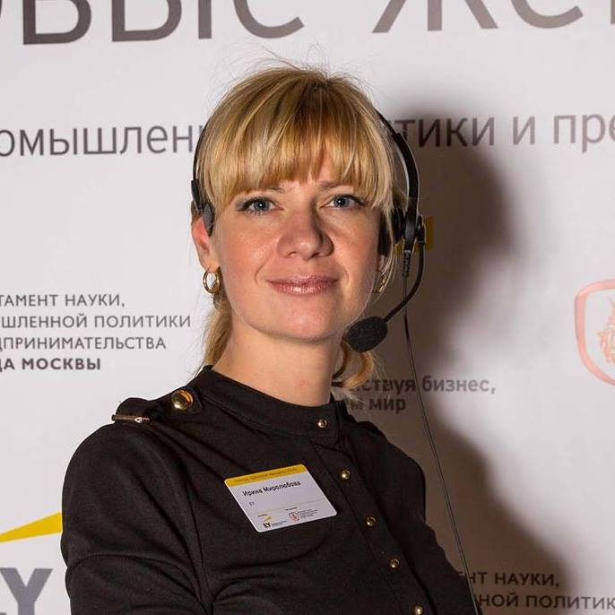
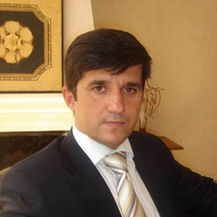
Национальная ассоциация обучения предпринимательству (РАОП)
Предпринимательское образование
Ткаченко Борис
Руководитель программы «Молодежный бизнес России»
Жюри конкурса
Миролюбова Ирина
менеджер образовательных проектов компании EY
Председатель
Жюри
Виктор Седов
Генеральный директор
ООО «Центр предпринимательства »
Выходцев Сергей
российский предприниматель
Колесников Сергей
Вице-президент
Федерации рестораторов и отельеров
Notes:
3

Slide 4
Национальная ассоциация обучения предпринимательству (РАОП)
Предпринимательское образование
Номинации конкурса
Участники конкурса
«Дипломные работы высшего образования»
«Дипломные работы среднего профессионального образования»
№ | Город
1 | Москва
2 | Ярославль
3 | Санкт-Петербург
4 | Воронеж
5 | Нижний Новгород
6 | Гатчина
7 | Владивосток
8 | Мурманск
9 | Казань
10 | Калуга
11 | Ростов-на-Дону
12 | Уфа
13 | Пермь
14 | Челябинск
Notes:
4

Slide 5
Национальная ассоциация обучения предпринимательству (РАОП)
Предпринимательское образование
Победители конкурса
Номинация
«Дипломные работы высшего образования»
1-е место
Коврижко Полина Сергеевна, Владивостокский государственный университет экономики и сервиса, г. Владивосток
Тема дипломной работы «Теоретические основы образования и особенности организации бухгалтерского учета малых инновационных предприятий»
2-е место
Воробей Екатерина Михайловна, Российский государственный педагогический университет им. А.И. Герцена, г. Санкт-Петербург
Тема дипломной работы «Повышение конкурентоспособности конгрессно-выставочных мероприятий с помощью дизайн-технологий»
Notes:
5

Slide 6
Национальная ассоциация обучения предпринимательству (РАОП)
Предпринимательское образование
Победители конкурса
Номинация
«Дипломные работы высшего образования»
2-е место
Хурматуллина Гузель Каусаревна , Уфимский государственный авиационно-технический университет, г. Уфа
Тема дипломной работы «Франчайзинговые модели масштабирования инновационного бизнеса»
2-е место
Быкова Олеся Юрьевна, Российский государственный педагогический университет им. А.И. Герцена, г. Санкт-Петербург
Тема дипломной работы «Управление привлечением персонала (на примере ЗАО «ДОМ МЕРТЕНСА»)»
Notes:
6

Slide 7
Национальная ассоциация обучения предпринимательству (РАОП)
Предпринимательское образование
Победители конкурса
Номинация
«Дипломные работы высшего образования»
3-е место
Михайлова Елизавета Леонидовна , Казанский национальный исследовательский университет, г. Казань
Тема дипломной работы «Финансовая устойчивость предприятия как элемент системы бережливого производства на примере ОАО «Камаз»»
Notes:
7

Slide 8
Национальная ассоциация обучения предпринимательству (РАОП)
Предпринимательское образование
Победители конкурса
Номинация
«Дипломные работы среднего профессионального образования»
1-е место
Кирносов Максим Валерьевич , Колледж современных технологий, г. Москва
Тема дипломной работы «Противодействие техническим средствам перехвата речевой информации с помощью систем комплексной акустической и виброакустической защиты помещения «Барон»»
Notes:
8

Slide 9
Национальная ассоциация обучения предпринимательству (РАОП)
Спасибо за внимание!
Зенкина Галина Сергеевна
GZenkina@ruaee.ru

